Slide 1

第一章
第四节
函数的连续性
一、 函数连续与间断
二、 连续函数的运算及初等函数的连续
三、闭区间上连续函数的性质

Slide 2


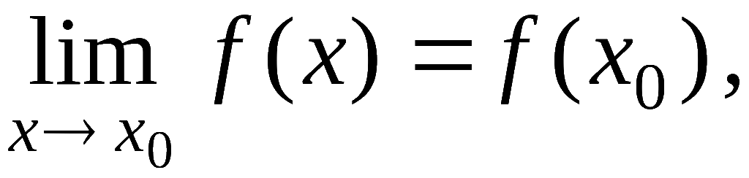




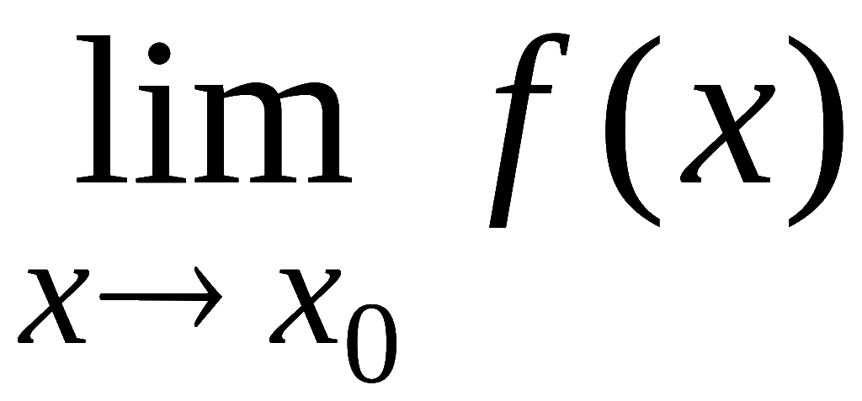

一、 函数连续性
1、定义:
设函数
在
的某邻域内有定义 ,
且
则称函数
为 的连续点
可见 , 函数
在点
连续必须具备下列条件:
(1)
在点
有定义 ,
即
存在 ;
(2) 极限
存在 ;
(3)

Slide 3
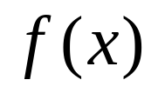


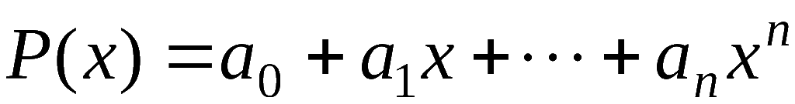

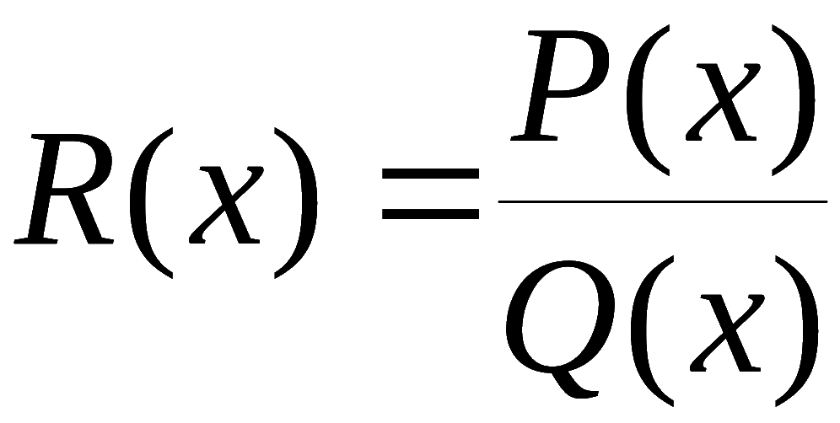

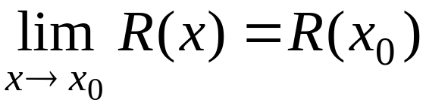
用 语言表示：
在
处连续
若f(x)在某区间上每一点都连续，则称它在该区间上连续，
或称它为该区间上的连续函数
在闭区间[a,b]上的连续函数的集合记作C[a,b]
例如,
( 有理整函数 )
在
上连续 .
有理分式函数
在其定义域内连续.
只要
都有

Slide 4
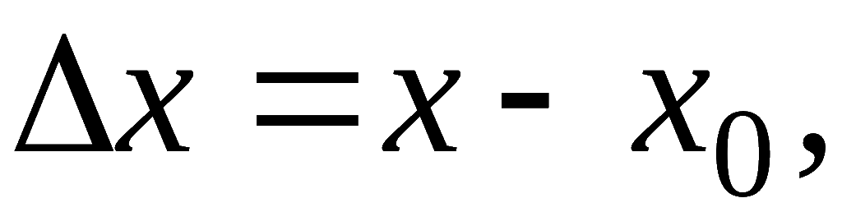
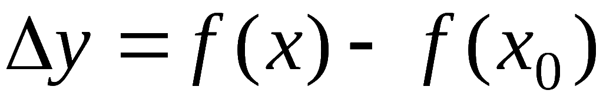
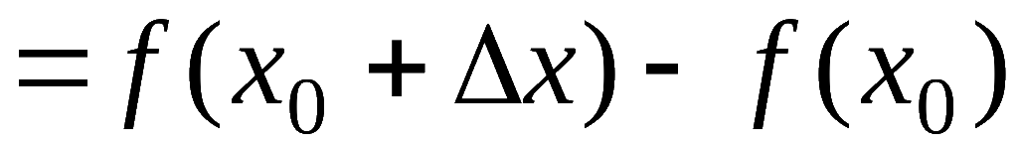

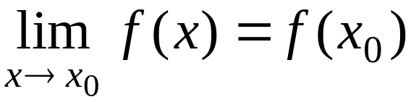
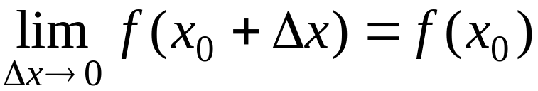
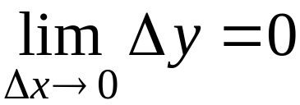


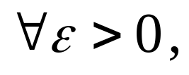
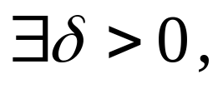

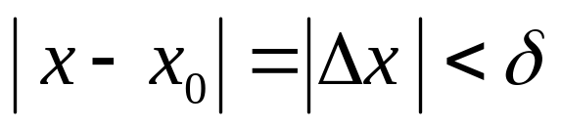

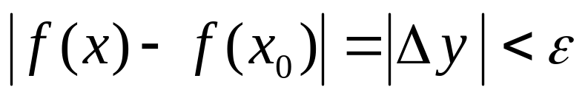




对自变量的增量
有函数的增量
函数
在点
连续有下列等价命题:
当
时, 有
几何解释：f(x)连续指自变量的微小变化引起因变量的
微小变化，其图形是一条连续不断的曲线

Slide 5




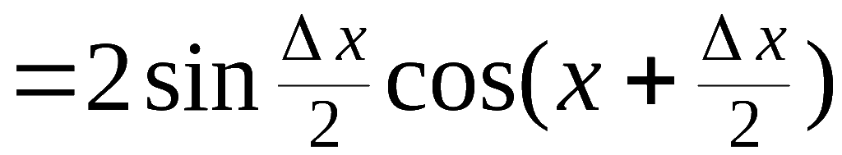
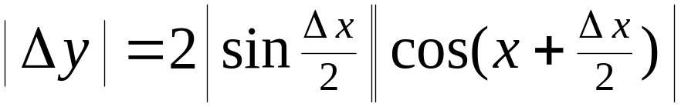
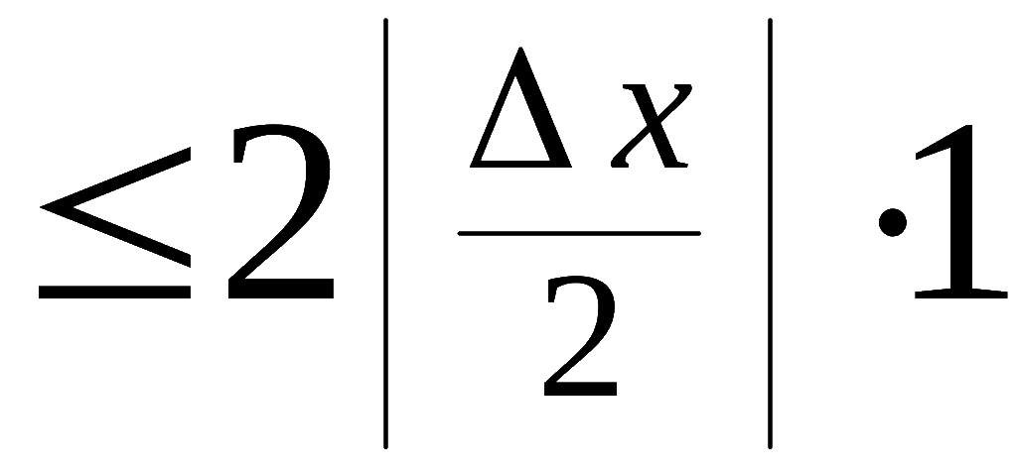



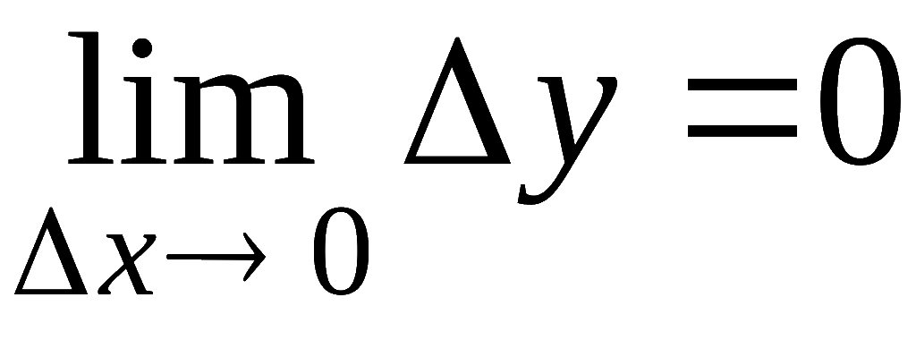
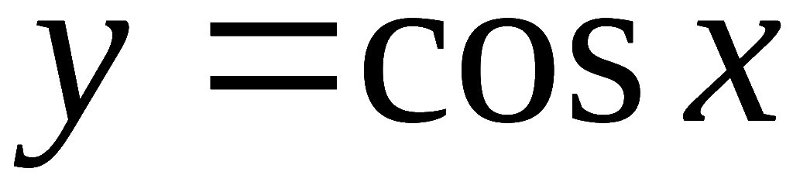
例1. 证明函数
在
内连续 .
证:
即
这说明
在
内连续 .
同样可证: 函数
在
内连续 .

Slide 6
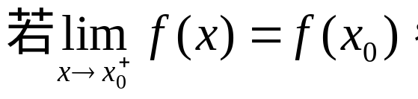
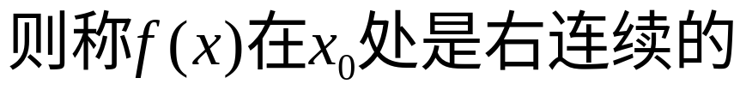
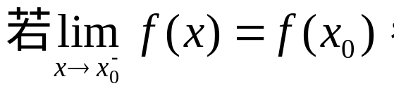
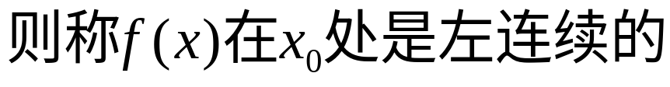
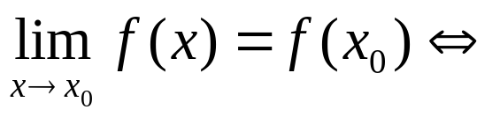
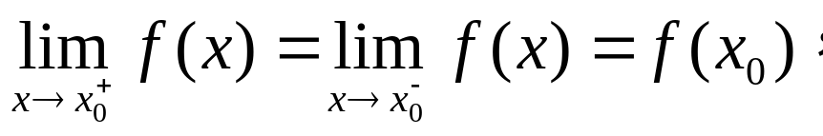
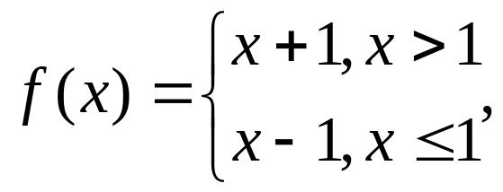
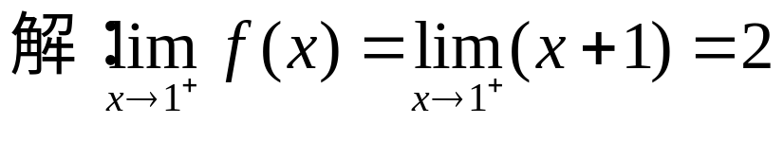
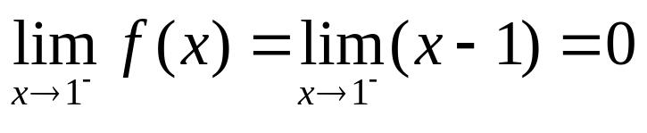
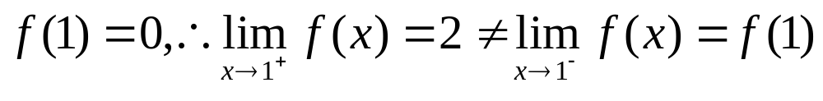
2、单侧连续
定义：
命题
例2：设
则f(x)在x=1处左连续而非右连续
f(x)在闭区间[a,b]上连续是指f(x)在(a,b)内连续,
且f(x)在x=a处右连续,在x=b处左连续

Slide 7

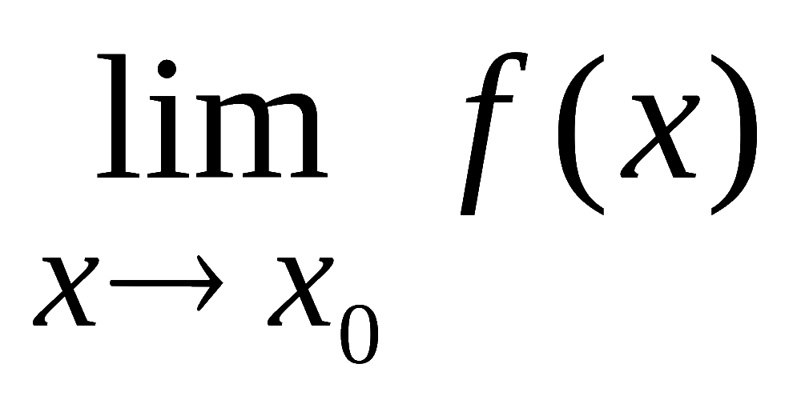
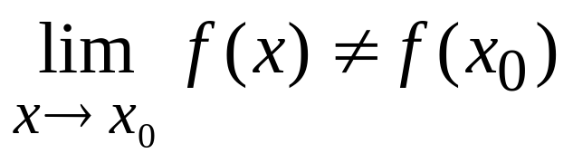
二、 函数的间断点
在点
则下列情形
设
的某去心邻域内有定义 ,
之一函数 f (x) 在点
不连续 :
(1) 函数
在
无定义 ;
(2) 函数
在
虽有定义 , 但
不存在;
(3) 函数
在
虽有定义 , 且
存在 ,
但
这样的点
称为间断点 .

Slide 8
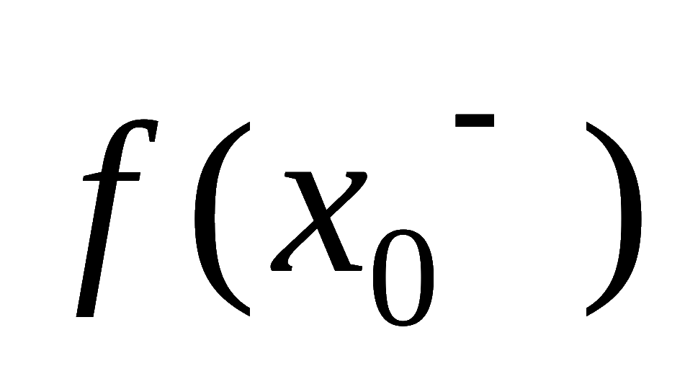
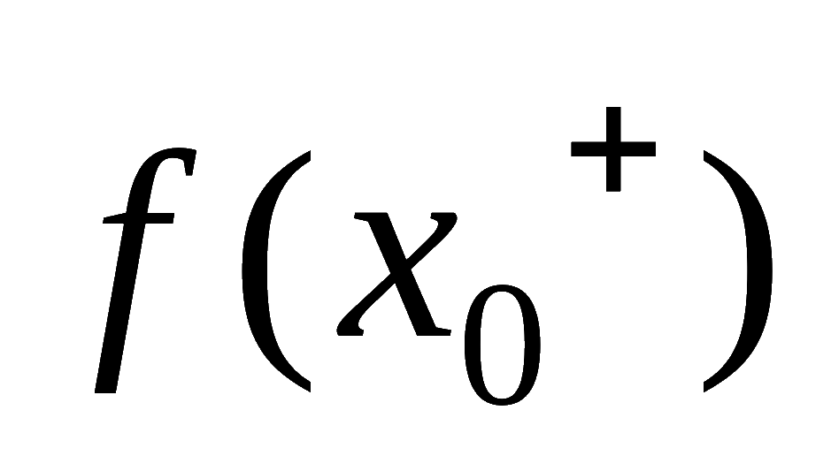
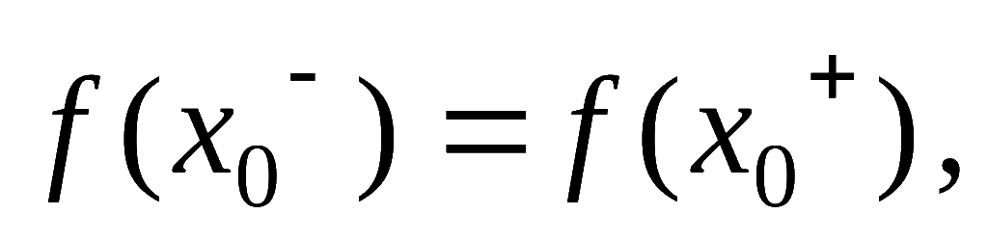

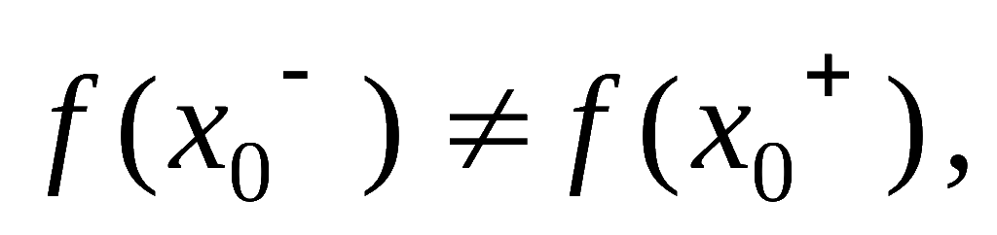
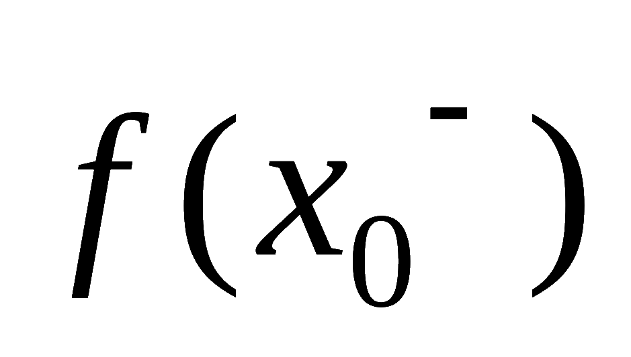
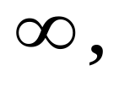
间断点分类:
第一类间断点:
及
均存在 ,即左右极限均存在
若
称
为可去间断点 .
若
称
为跳跃间断点 .
第二类间断点:
及
中至少一个不存在 ,
若其中有一个为
称
为无穷间断点 .
若其中有一个为振荡 ,
称
为振荡间断点 .

Slide 9


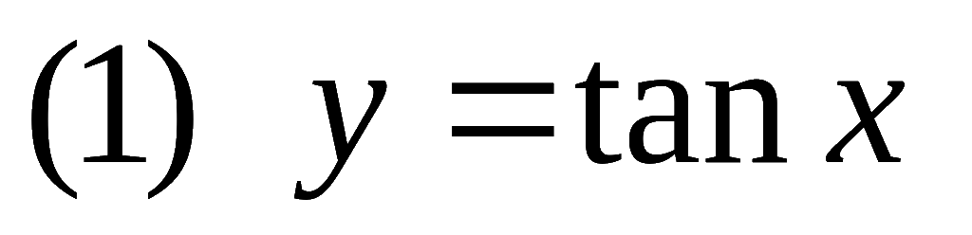
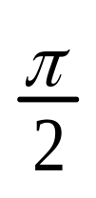




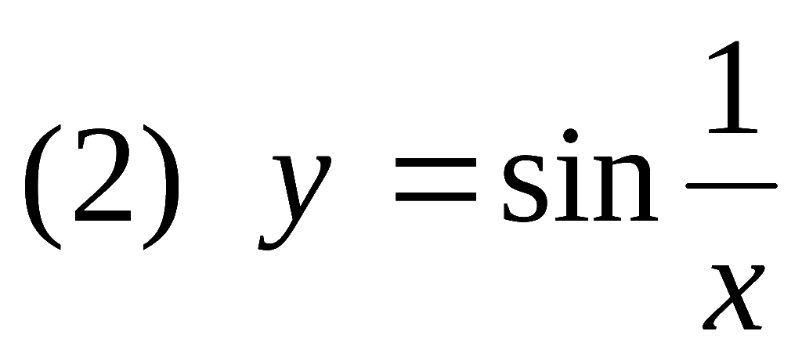
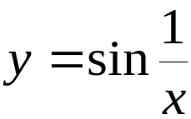
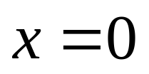
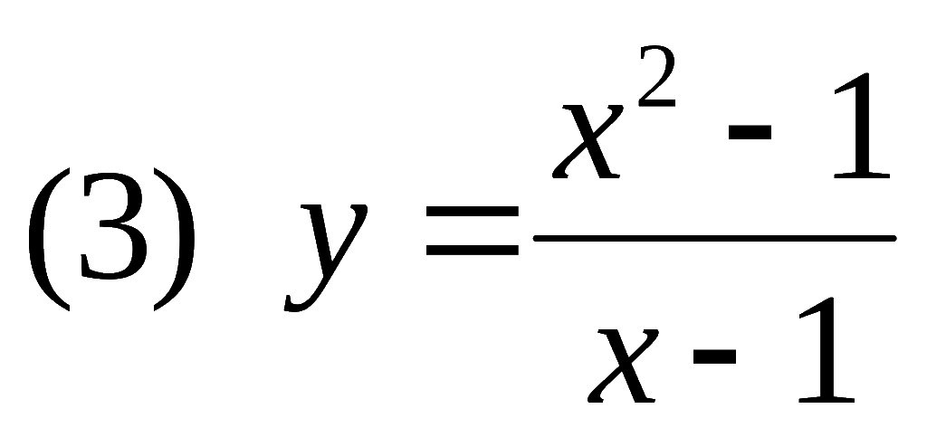

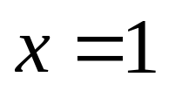



例如:
为其无穷间断点 .
为其振荡间断点 .
为可去间断点 .

Slide 10
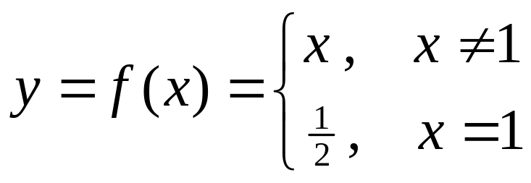


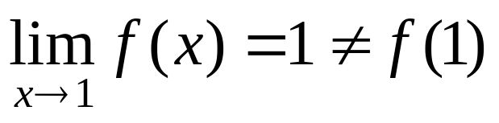



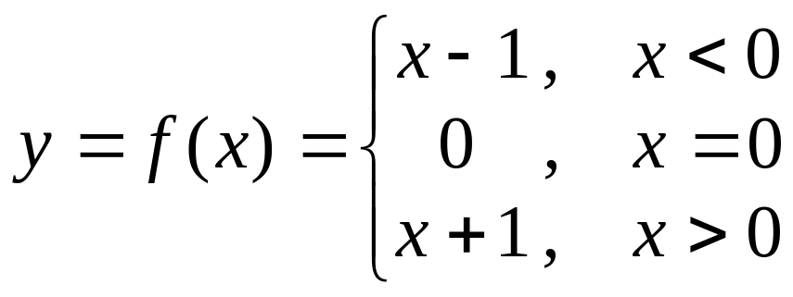
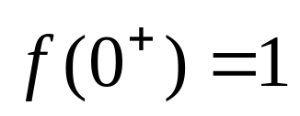



(4)
显然
为其可去间断点 .
(5)
为其跳跃间断点 .

Slide 11








例3：讨论函数 的连续性
解：显然 上, 是连续的

Slide 12










思考与练习
1. 讨论函数
间断点的类型.
答案: x = 1 是第一类可去间断点 ,
x = 2 是第二类无穷间断点 .
2. 设
时
为
连续函数.

Slide 13















2、确定函数
间断点的类型.
解: 间断点
为无穷间断点;
故
为跳跃间断点.

Slide 14










三、连续函数的运算及初等函数的连续性
1、连续函数的运算
定理1 设 在点 处连续,则
都在 处连续
说明：和、差、积可推广到有限多个情形
如： 连续 连续
定理2
若 在 的邻域内有定义, 分别在
处连续,则 在点 处连续
即连续函数的复合函数是连续的

Slide 15











证明：设 在 处连续,且
在 处连续,即
于是
如：
由连续函数链
复合而成
上连续
定理3 连续严格单调递增（递减）函数的反函数
也连续严格单调递增（递减）

Slide 16






如： 在 上连续严格单调递增,其反函数
在 上也连续严格单调递增
例4： 设 与 均在[a,b]上连续,证明函数
也在[a,b]上连续

Slide 17






证明：
若 在 处连续,则 在点 处连续
根据连续函数运算法则,可知
在[a,b]上也连续

Slide 18






2、初等函数的连续性
基本初等函数在定义区间内连续
一切初等函数在定义区间内连续
连续函数经四则运算仍连续
连续函数的复合函数连续
如,
的连续区间为
(端点为单侧连续)
的连续区间为
而
的定义域为
因此它无连续点
说明：此结论的重要价值是利用函数的连续性
反过来可以求出复杂函数的极限

Slide 19









例5：求下列极限
解：1）原式=
2）令 ,则
原式=
说明：

Slide 20















解:
原式
说明: 若
则有

Slide 21
















例6. 设
讨论复合函数
的连续性 .
解:
显然连续;
而
x = 1为第一类间断点的跳跃间断点 .
故
在点 x = 1 不连续 ,

Slide 22




说明: 分段函数在界点处是否连续需讨论其左、右连续性.
续?
反之是否成立?
提示:
“反之” 不成立 .
反例
x 为有理数
x 为无理数
处处间断,
处处连续 .

Slide 23



四、闭区间上连续函数的性质
1、最值定理
1)最值定义：
最大值和最小值统称为最值
如：
在整个区间上的最小值为0,无最大值
2）最值定理
定理.在闭区间上连续的函数
在该区间上有界，并
一定有最大值和最小值.

Slide 24









定理.在闭区间上连续的函数
在该区间上有界，并
一定有最大值和最小值.
即: 设
则
使
(证明略)
注意: 若函数在开区间上连续,
或在闭区间内有间断
点 ,
结论不一定成立 .

Slide 25






例如,
无最大值和最小值
又如,
也无最大值和最小值

Slide 26











2、介值定理
对于多项式函数
如考虑函数：
关键原因在于函数不连续
定理.( 零点定理 )
至少有一点

Slide 27




从几何上看:此定理表示若连续曲线弧y=f(x)的两个端
点分别位于x轴的两侧,则曲线弧与x轴至少有一个交点
例7：证明方程
在区间（-1，1）内有唯一的根
证：令
则f(x)在[-1，1]上连续，且
由零点定理知
又f(x)在[-1，1]上单调递增,故零点是唯一的

Slide 28








例8：任何实系数奇数次代数方程必有实根
证：设实系数奇数次代数方程为
（n为奇数）
记
则
此处不妨设
对于 类似可证
显然

Slide 29















定理. ( 介值定理 )
设
且
则对 A 与 B 之间的任一数 C ,
至少有
一点
使
证: 作辅助函数
则
且
故由零点定理知, 至少有一点
使
即
推论:
在闭区间上的连续函数
必取得介于最小值与最
大值之间的任何值 .

Slide 30









说明：零点定理是介值定理的特例。
例9 设f(x)在[a,b]上连续,
证明存在
使得
证明：
取
令
易知
又设f(x)在[a,b]上连续,由介值定理知
使得
即

Slide 31























例10. 设
在
上连续 , 且恒为正 ,
证明:
对任意的
必存在一点
使
证:
令
, 则
当
时,
取
或
, 则有
故由零点定理知 , 存在
使
即

Slide 32
















*三. 一致连续性
已知函数
在区间 I 上连续,
即:
一般情形,
就引出
了一致连续的概念 .
定义:
对任意的
都有
在 I 上一致连续 .
显然:

Slide 33













例如,
但不一致连续 .
因为
取点
则
可以任意小
但
这说明
在 ( 0 , 1 ] 上不一致连续 .
定理.
上一致连续.
练习：
证明：至少存在一点

Slide 34











2、证明
至少有一个不超过 4 的
正根 .
证：
令
显然
且
根据零点定理 ,
在开区间
内至少存在一点
原命题得证 .

Slide 35









3. 任给一张面积为 A 的纸片(如图),
证明必可将它
一刀剪为面积相等的两片.
提示:
建立坐标系如图.
则面积函数
因
故由介值定理可知:

